Slide 1










(+593)988959107

Slide 2



ADVENTISTA DEL SÉPTIMO DÍA
MOVIMIENTO DE REFORMA

Slide 3





Asiste Puntual
Cada sábado 9:00am (Ecuador) por:
ASDMR ECUADOR
Unión Ecuatoriana ASDMR
Registro
de Asistencia

Slide 4

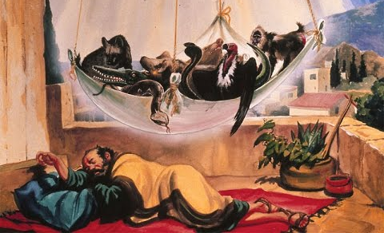


La lección de los niños para hoy es:
La visión de Pedro
Sábado, 29 de marzo de 2025

Slide 5
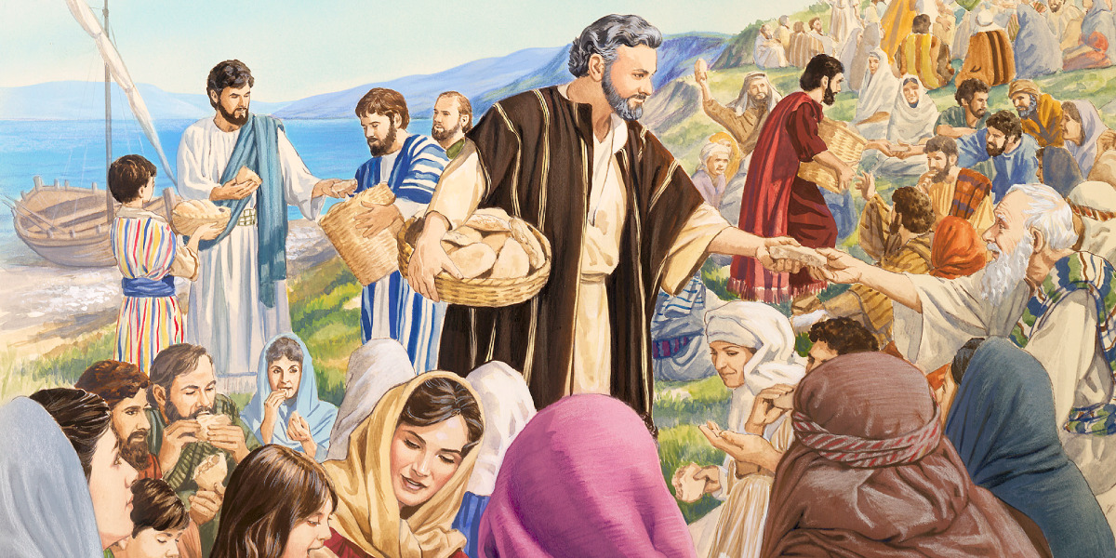
Jesús Alimenta a la Multitud
Sábado, 29 de marzo de 2025
Lección 13

Slide 6



Verso bíblico de memoria
“Jesús les dijo: No tienen necesidad de irse; dadles vosotros de comer”.”
(Mateo 14:16)
Idea central
“Con frecuencia, vacilamos, nada dispuestos a dar todo lo que tenemos, temiendo gastar y ser gastados para los demás. Pero Jesús nos ha ordenado: ‘Dadles vosotros de comer.’ Su orden es una promesa; y la apoya el mismo poder que alimentó a la muchedumbre a orillas del mar.”
El Deseado de Todas las Gentes, p. 33.
Sábado, 29 de marzo de 2025
Introducción

Slide 7
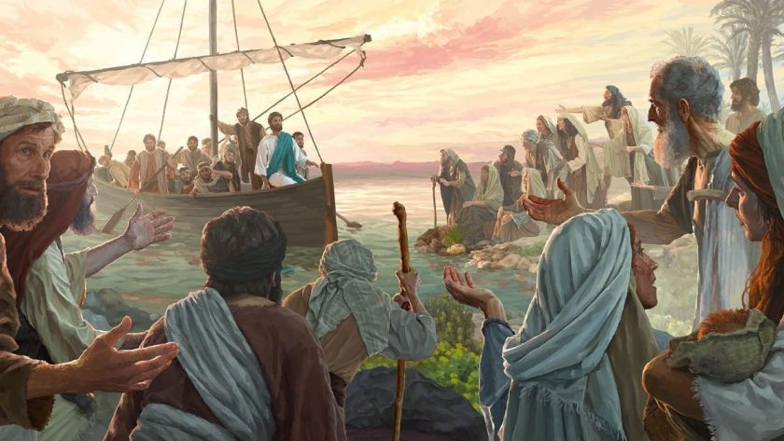
El ministerio de Jesús había despertado un profundo interés en las personas debido a sus señales y milagros…
…por esa razón como cinco mil hombres sin contar mujeres y niños siguieron a Jesús cuando cruzó el mar de Galilea.
Aparte de los discípulos, ¿quiénes más acompañaron a Jesús cuando cruzó el mar de Galilea antes de la Pascua?
Almas hambrientas
Domingo

Slide 8
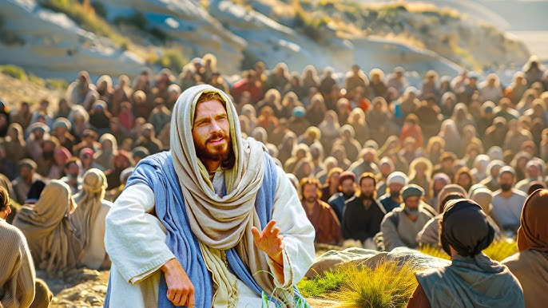
La gente reunida estaba en una condición de necesidad espiritual, Jesús se compadeció de ellos porque eran como ovejas sin pastor…
…estaban desorientados, sin guía espiritual y vulnerables a los engaños y falsas doctrinas, por eso buscaban la guía y esperanza en Jesús.
Describe la condición espiritual de la gente reunida.
Almas hambrientas
Domingo

Slide 9
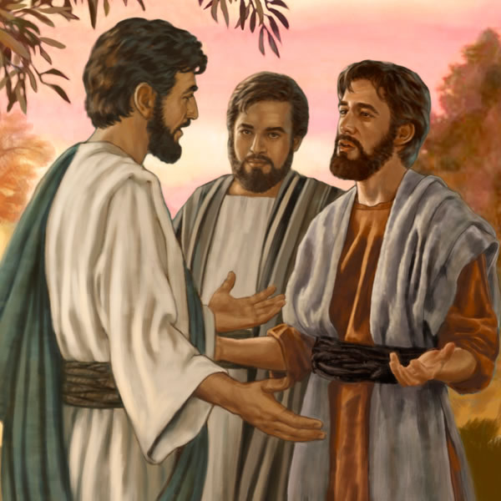
Jesús mostró su ternura al reconocer las necesidades físicas de la multitud,…
…había transcurrido ya el día y todos estaban cansados y débiles pues no se habían alimentado.…
…entonces Jesús aprovechando la ocasión dirigió la pregunta a Felipe para probar su fe.
¿De dónde compraremos pan para que coman estos?
¿De qué forma reconoció Jesús con ternura la necesidad de la gente, y cómo aprovechó esta oportunidad para poner a prueba la fe de su discípulo Felipe?
Atendiendo nuestras necesidades
Lunes

Slide 10
¿Cuál fue la reacción de Felipe?
Felipe calculó el costo necesario para alimentar a la multitud y concluyó que ni siquiera una gran cantidad de dinero sería suficiente para dar a cada persona un pequeño bocado.
Felipe expresó una respuesta pesimista enfocada en limitaciones humanas, pero esto iba a lograr que la solución de Jesús creara un impacto mucho mayor en su mente.
Doscientos denarios de pan no bastarían para que cada uno de ellos tomase un poco.
Lo que había disponible
Lunes

Slide 11
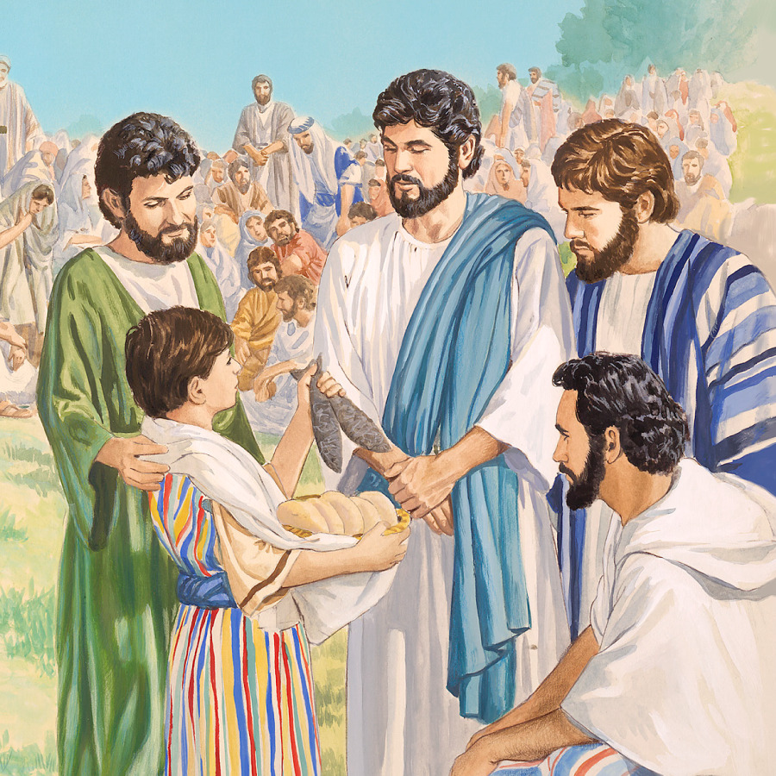
Aquí hay un muchacho, que tiene 5 panes y 2 pececillos; más ¿qué es esto para tantos?
Jesús había preguntado acerca de cuánto alimento podría encontrarse en la multitud y Andrés le informó sobre la pequeña cantidad de comida disponible…
…a pesar de esto, Jesús dio la orden a los discípulos de hacer que la gente se sentara en grupos de cincuenta y cien, preparándolos para presenciar el milagro que estaba a punto de realizar.
Haced recostar la gente.
¿Qué información dio Andrés a Jesús, y qué ordenó el Señor a los discípulos que hicieran?
Lo que había disponible
Martes

Slide 12
Jesús tomó los panes y los peces en sus manos, y elevó su mirada al cielo para que sean bendecidos por el Padre, en este milagro Cristo recibió del Padre…
…luego, Jesús partió el pan y lo dio a sus discípulos para que fueran y distribuyeran la comida al pueblo, quienes estaban organizados, y el pueblo se lo repartió entre sí.
Esta lección nos enseña que, si estamos unidos a Cristo, recibiremos de Él el pan de vida y lo distribuiremos a otros, pues somos el medio escogido para la comunicación entre Él y la gente.
Explica los pasos que dio Cristo al multiplicar los alimentos, y qué lecciones podemos aprender de ello.
Lo que había disponible
Martes

Slide 13
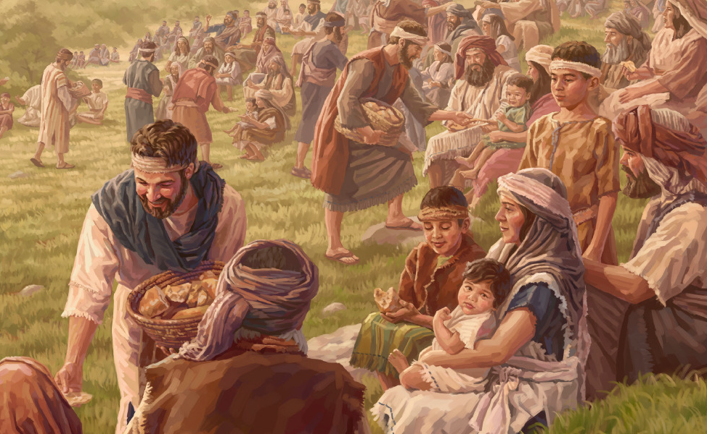
Debemos recordar que el verdadero ministerio es un llamado a servir con amor y suplir las necesidades de los demás…
…estamos llamados a ser instrumentos de bendición, llevando el mensaje de salvación y cuidando las necesidades espirituales y físicas de quienes nos rodean.
Para Jesús, servir a los demás era una prioridad, por eso no invitó a los discípulos a comer sino hasta cuando la gente ya estuvo satisfecha.
¿Qué lección sobre el verdadero ministerio debemos recordar aquí?
Lo que había dispsonible
Martes

Slide 14
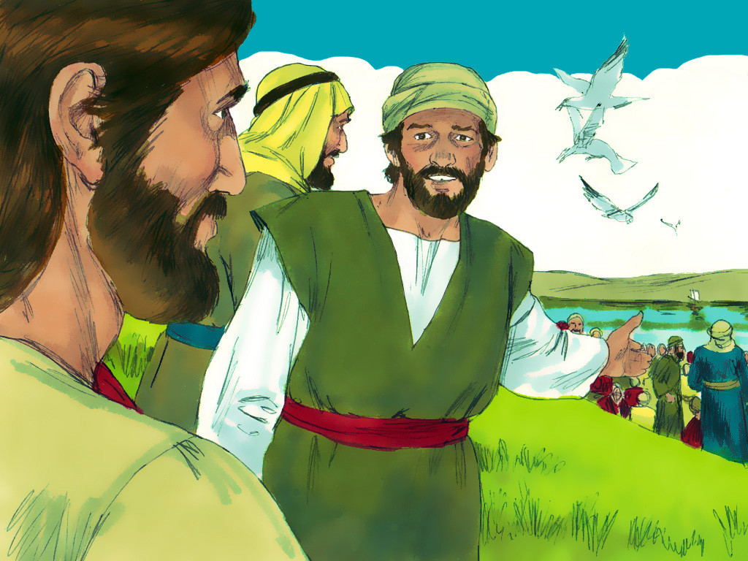
Las palabras de Jesús tenían una doble lección: Nada debe ser malgastado, todo lo que recibimos puede beneficiar a alguien más y aliviar sus necesidades temporales…
…por otra parte, cada enseñanza de Dios es valiosa y no debe ser ignorada, nada de cuanto Dios ha dicho debe perderse, debemos guardar su palabra y aplicarla a nuestra vida.
Recoged los pedazos que sobraron, para que no se pierda nada.
¿Qué debemos aprender de la importante instrucción que Jesús dio después de alimentar a la multitud?
La belleza de compartir
Miércoles

Slide 15
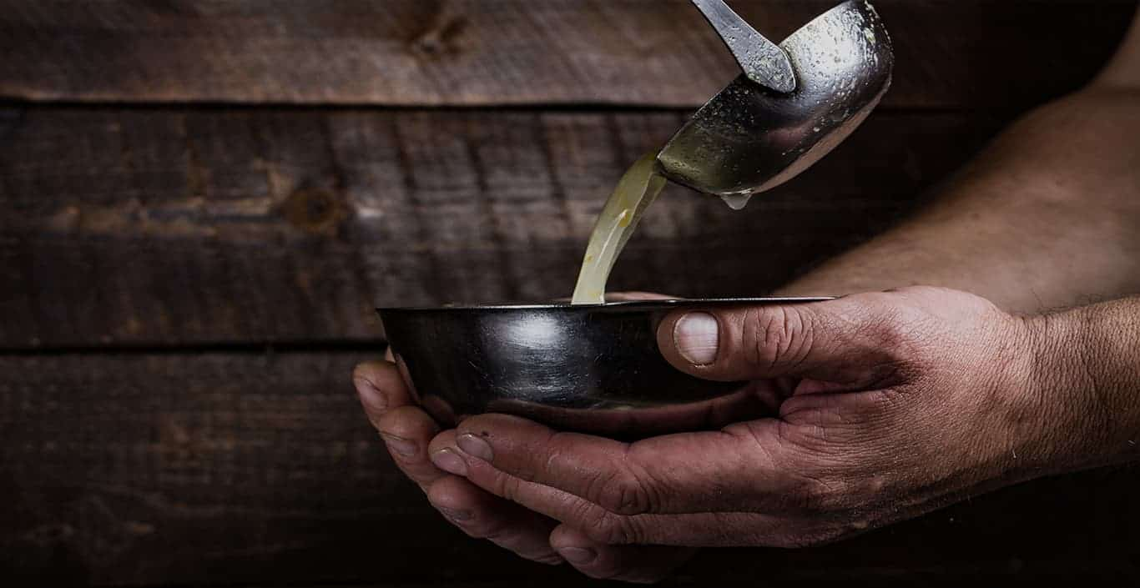
Se nos ordena cultivar un espíritu de generosidad y hospitalidad, sin excusas ni quejas…
…al igual que los discípulos debemos llevar a Jesús lo escaso que tengamos…
…en sus manos, estos se multiplicarán y lo que parecía escaso resultará en bendición para muchos.
Aun cuando parezca inconveniente o imposible, ¿qué cualidad cristiana se nos ordena cultivar?
La belleza de compartir
Miércoles

Slide 16
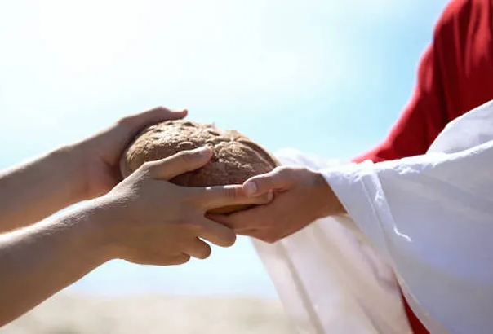
¿Qué maravillosa característica de Dios jamás debemos olvidar?
Nunca debemos olvidar que Dios es nuestro proveedor fiel, Él nunca abandona a los que confían en Él, sino que suple sus necesidades conforme a su gracia…
…por el toque de su mano, puede aumentar las provisiones escasas y hacerlas bastar para todos, por tanto, nadie pierda tiempo lamentando la escasez de sus recursos visibles.
Dios nos bendice para que seamos instrumentos de su bendición para otros.
Nuestro Creador y Proveedor
Jueves

Slide 17





La multitud que escuchaba a Cristo tenía almas hambrientas de la verdad que buscaban en sus palabras el alimento espiritual que sus corazones anhelaban, ellos reconocían que en Jesús encontrarían el pan de vida.
Jesús suplió las necesidades físicas de la multitud multiplicando milagrosamente cinco panes y dos peces, así demostró su poder divino y su compasión por aquellos que le seguían.
El milagro de Jesús también señaló a Cristo como el Pan de Vida, quien puede suplir no solo nuestras necesidades materiales, sino también nuestras necesidades espirituales eternas.
Cada vez que se nos pide “Dales de comer”, debemos recordar que Dios nos llama a ser instrumentos de su provisión y amor, confiando en que Él multiplicará lo que pongamos en sus manos y lo usará para bendición de otros.
Dios es nuestro proveedor fiel, y suple todas nuestras necesidades conforme a su amor y poder; debemos confiar en Él en todo momento, recordando que Él tiene recursos infinitos y cuida de cada detalle de nuestra vida.
Afirmo lo que aprendí
Resumen

Slide 18

Avanzo
Creo que Jesús nos llama a ser generosos y a compartir lo que tenemos, confiando en que Él proveerá según nuestra necesidad. Su orden de “dadles de comer” es una promesa respaldada por su Poder Divino.
al tomar buenas decisiones
¡Decido estar más dispuesto a ayudar a los demás, sabiendo que, al hacerlo, Dios proveerá para mis necesidades!
Aplico a mi vida lo que aprendí
Decisión

Slide 19


Soy Mayordomo:
Planifico mi ofrenda
Para transferencias bancarias:
Banco Pacífico
Cuenta Corriente #637254
Banco Pichincha
Cuenta de Ahorros #3735728600
RUC: 1790984362001
ADVENTISTAS DEL SÉPTIMO DÍA MOVIMIENTO DE REFORMA UNION ECUATORIANA
DIEZMOS
OFRENDAS
Mayordomía

